Slide 1
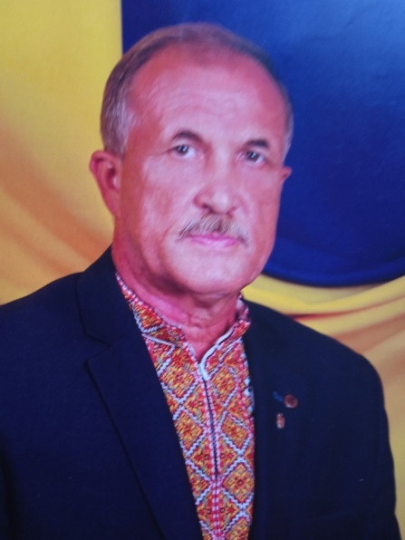
АТЕСТАЦІЯ - 2026
ДЕНИСЕВИЧ ВОЛОДИМИР ФАБІЯНОВИЧ
РІК НАРОДЖЕННЯ – 1964
ПОСАДА – ВЧИТЕЛЬ ІСТОРІЇ , ПРАВОЗНАВСТВА,
ЗАРУБІЖНОЇ ЛІТЕРАТУРИ,
УКРАЇНСЬКОЇ МОВИ І ЛІТЕРАТУРИ
ФАХ – ВЧИТЕЛЬ РОСІЙСЬКОЇ МОВИ
І ЛІТЕРАТУРИ, ІСТОРИК, ВИКЛАДАЧ ІСТОРІЇ
СТАЖ – 37 РОКІВ
КАТЕГОРІЯ – «СПЕЦІАЛІСТ ВИЩОЇ КАТЕГОРІЇ»,
ВЧИТЕЛЬ-МЕТОДИСТ
ТЕМА ДОСВІДУ: “КОМПЕТЕНТНІСНИЙ ПІДХІД ТА УЧНІВСЬКІ КОМПЕТЕНЦІЇ В ІСТОРИЧНІЙ ОСВІТІ”

Slide 2
МЕТОДИЧНИЙ ЛИСТОК
Педагогічні ради | Участь у педагогічних радах з широкого кола питань навчання та виховання учнів.
Курси | ЖОіППО. Курси вчителів історії та правознавства, зарубіжної літератури, української мови і літератури. ЖДУ: Курси вчителів зарубіжної літератури ХДУ: Курси вчителів історії
Надрукування | Книги: «Новий Завод: два століття поступу», «Новий Завод» (польською мовою), «Малі річки Пулинщини (знані і незнані)», статті у книзі «Польські поселення Житомирщини». Цикл краєзнавчих статей у газетах «Вісті» та «Житомирщина».
Виступи на історичну тематику | Новозаводський костьол – виступ перед прихожанами та гостями з Бердичівського району Gnatyuk Art Center: - виступ з лекцією на тему “Польські сліди на Житомирщині”
Методична робота | Методичні рекомендації для проведення практичних робіт з історії у 6 класі. Розробки уроків та практичних занять з історії , мови та літератури . Розробка тематичних мультимедійниї презентацій з історії та зарубіжної літератури. Розробки кросвордів для уроків повторення та систематизації знань учнів Проведення відкритих уроків та виховних заходів Участь в предметних олімпіадах та конкурсах. Методичний супровід студентки-практикантки Лозанюк Вікторії.
Нагороди | Почесна грамота Міністерства освіти і науки України, Грамота Житомирської обласної ради, Грамота Обласної ради Українського товариства охорони пам’яток історії та культури, Грамоти та Подяки обласного управління та районного відділу освіти. Шкільні Грамоти та Подяки.

Slide 3

ЗА АТЕСТАЦІЙНИЙ ПЕРІОД ПРОВЕДЕНО:
ЗАХІД «1941 рік: трагедія Бабиного Яру»

Slide 4
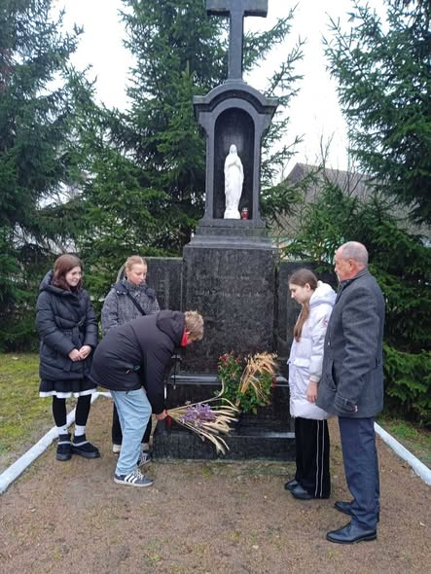
ДЕНЬ ПАМ’ЯТІ ЖЕРТВ ГОЛОДОМОРУ

Slide 5
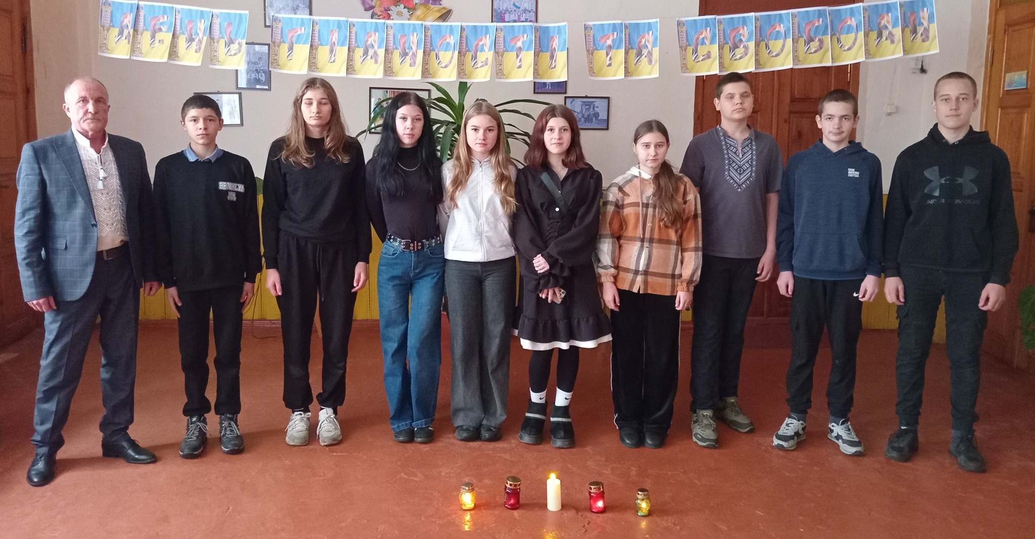
ДЕНЬ ГІДНОСТІ ТА СВОБОДИ

Slide 6
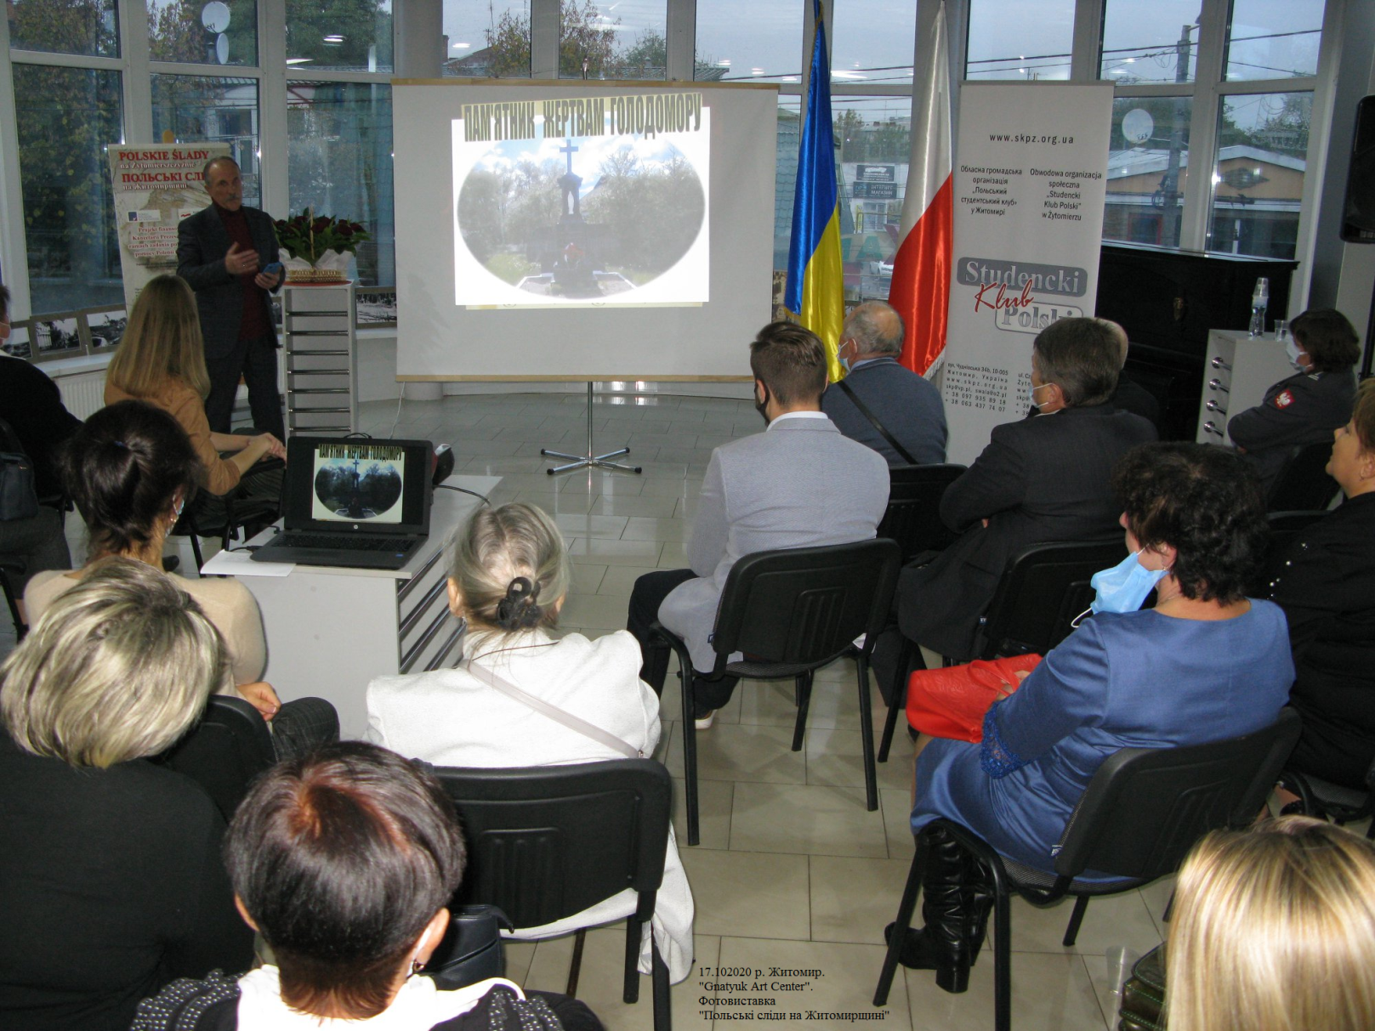
АРТ-ЦЕНТР ГНАТЮК
“ПОЛЬСЬКІ СЛІДИ НА ЖИТОМИРЩИНІ”

Slide 7
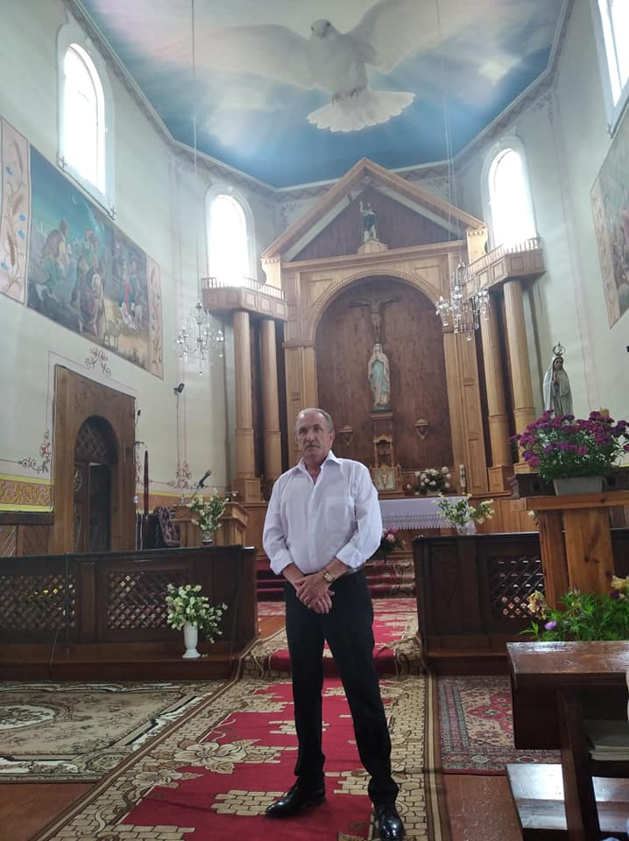
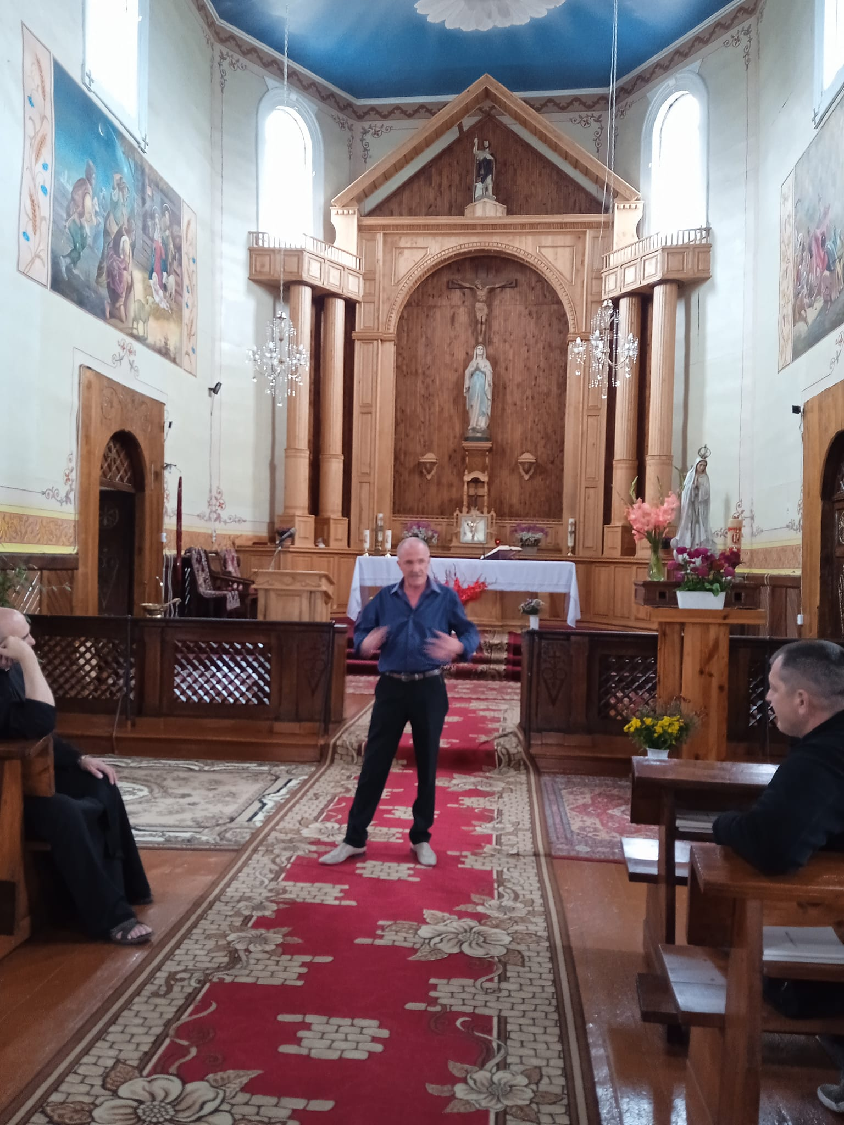
НОВОЗАВОДСЬКИЙ КОСТЬОЛ
«ІСТОРІЯ НОВОГО ЗАВОДУ»

Slide 8

ЗАХІД «БІОГРАФІЧНЕ ДОСЬЄ
ЄВГЕНА КОНОВАЛЬЦЯ»

Slide 9
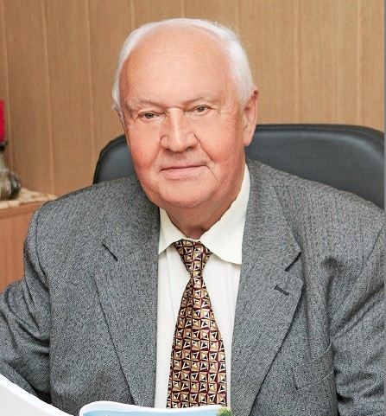
ЗАХІД «Пам’яті видатного вченого
Леоніда Станіславовича Галецького, першовідкривача Пержанського родовища рідкісних металів, вченого-геолога»

Slide 10
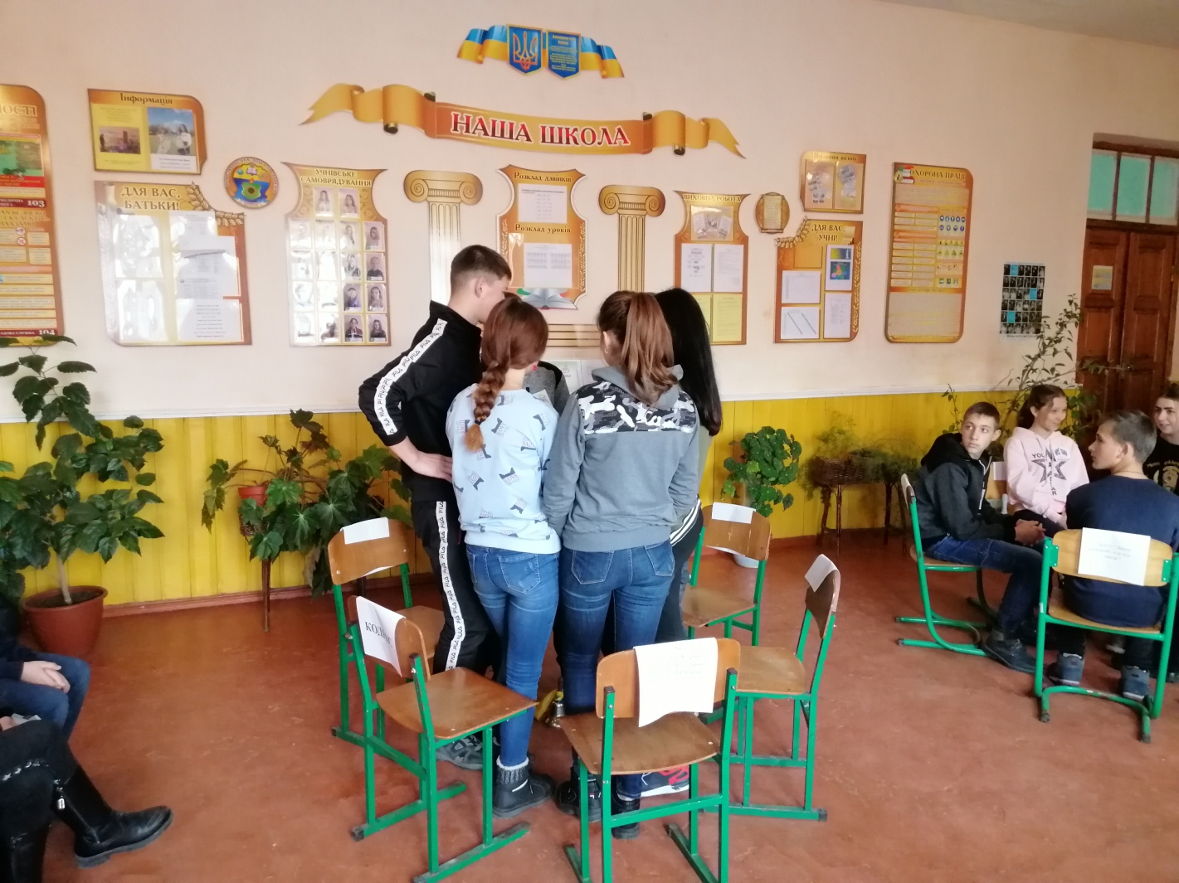
ЗА АТЕСТАЦІЙНИЙ ПЕРІОД ПРОВЕДЕНО:
ПРАВОЗНАВЧИЙ ТУРНІР “ФЕМІДА»

Slide 11
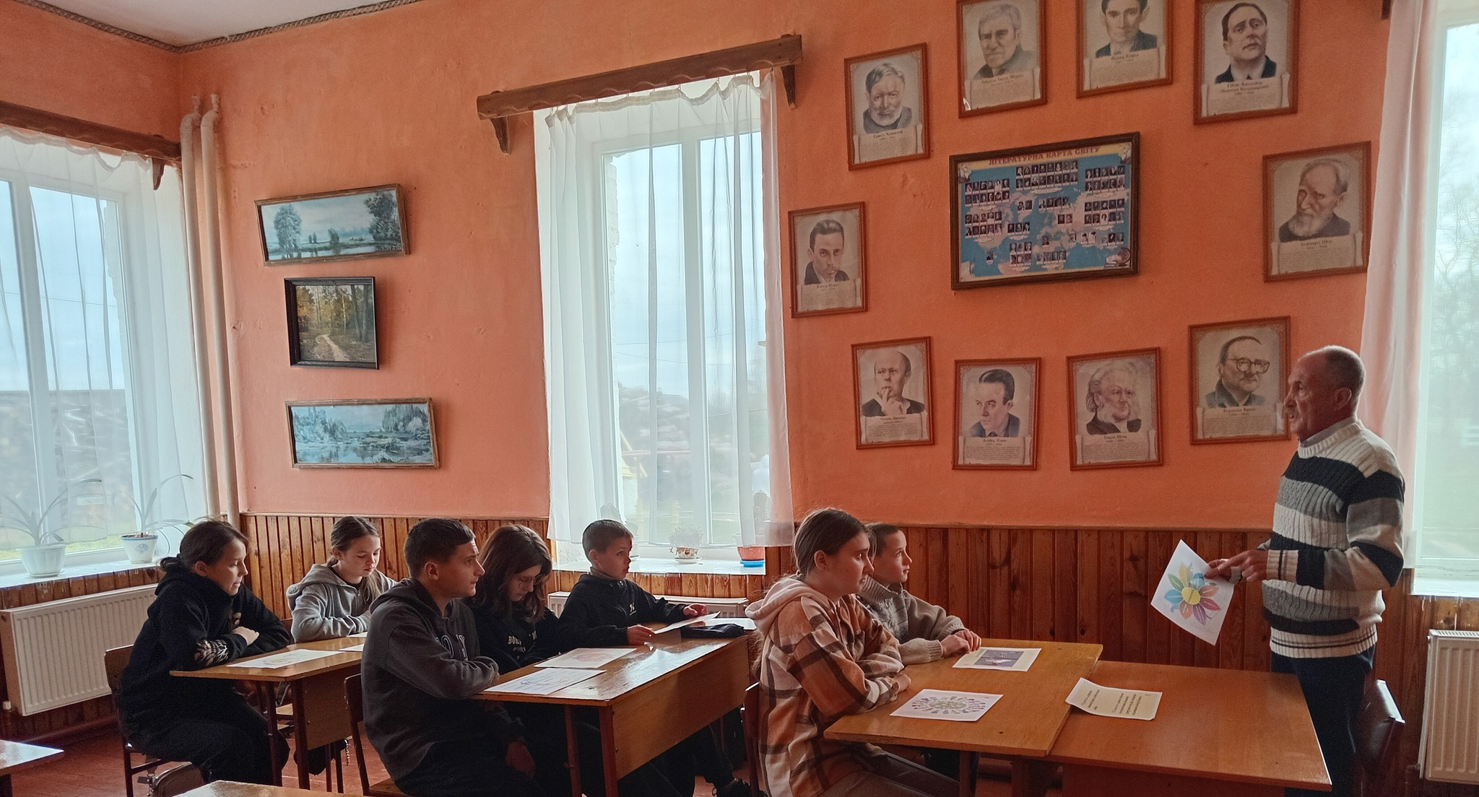
ПРАВОВА ДОПОМОГА
ПРАВА ЛЮДИНИ В УМОВАХ ВОЄННОГО ЧАСУ

Slide 12
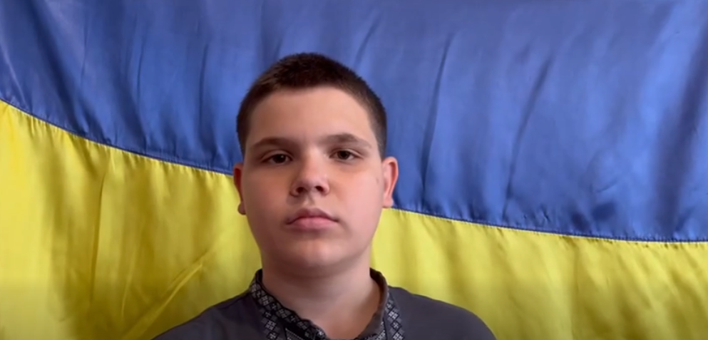
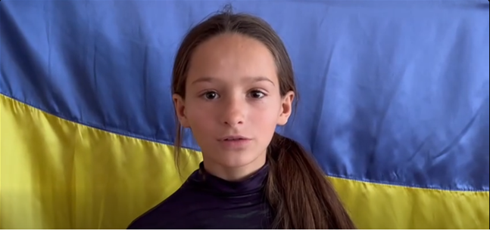
Конкурс ПОЕЗІЇ. Вірш “Я утверждаюсь”

Slide 13

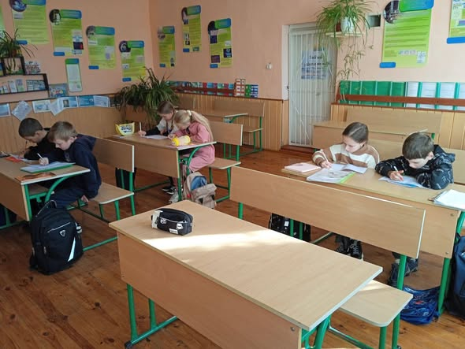
ДИКТАНТ.
“РЯТУВАЛЬНИК – ПРОФЕСІЯ ГЕРОЇЧНА”

Slide 14
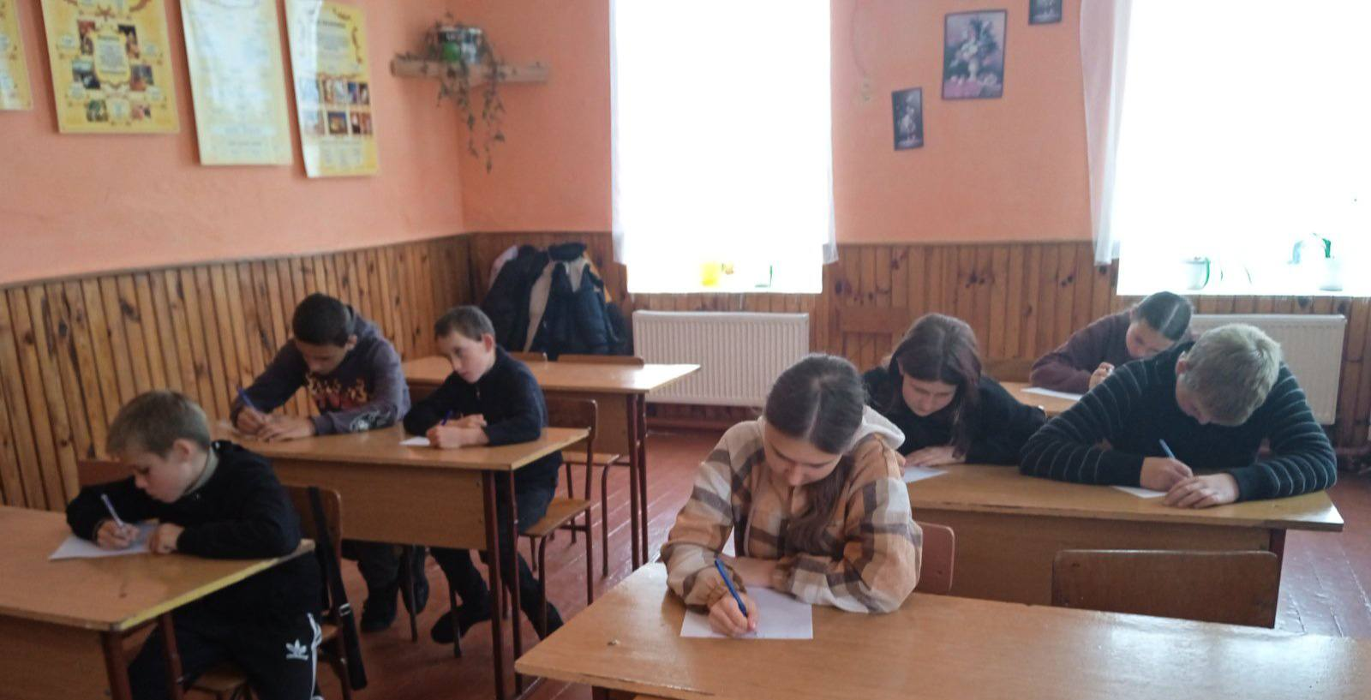
ДЕНЬ
УКРАЇНСЬКОЇ
ПИСЕМНОСТІ

Slide 15
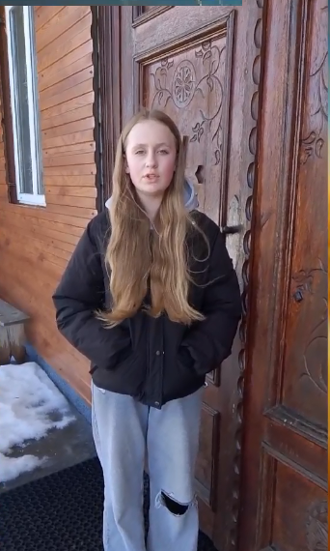
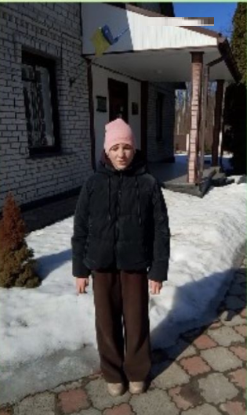
КОНКУРС “ЧУТТЯ ЄДИНОЇ РОДИНИ”
“ЗАБУТА СВІТЛИНА”

Slide 16
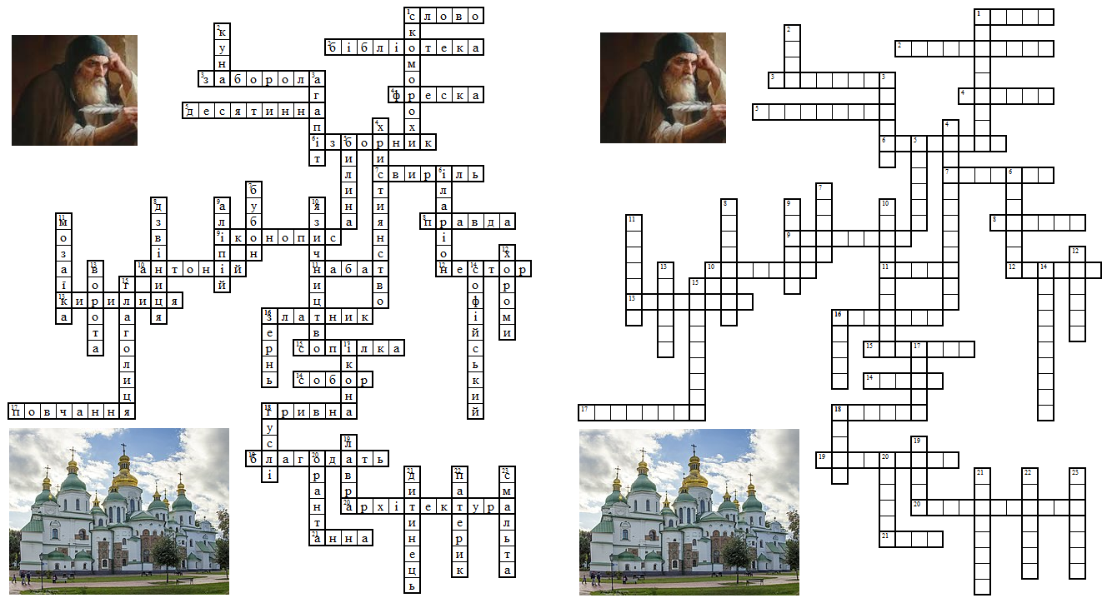
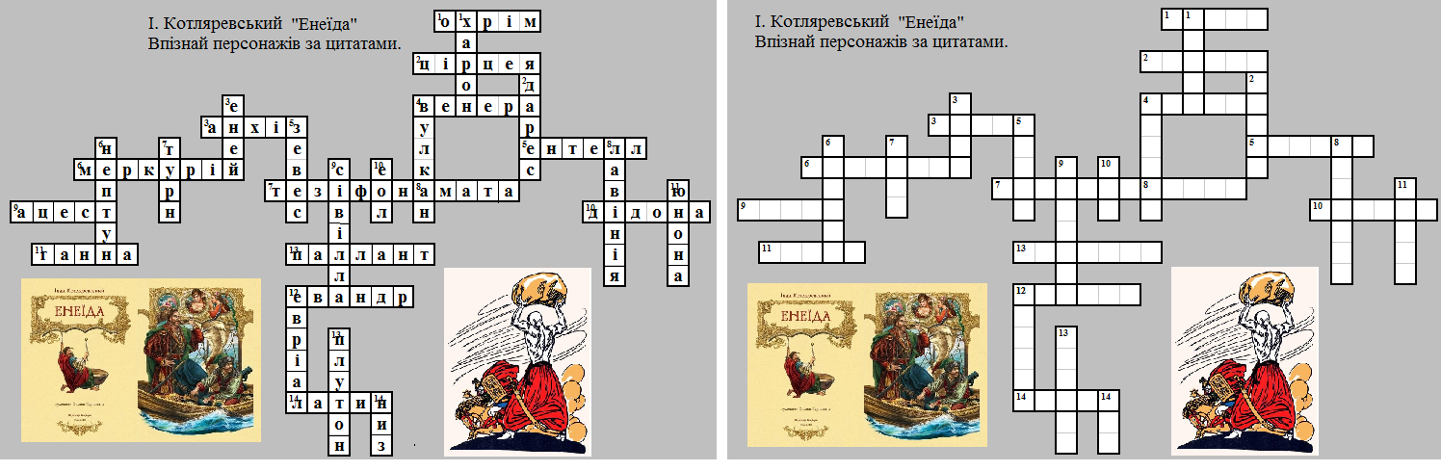
КУЛЬТУРА КИЇВСЬКОЇ РУСІ

Slide 17
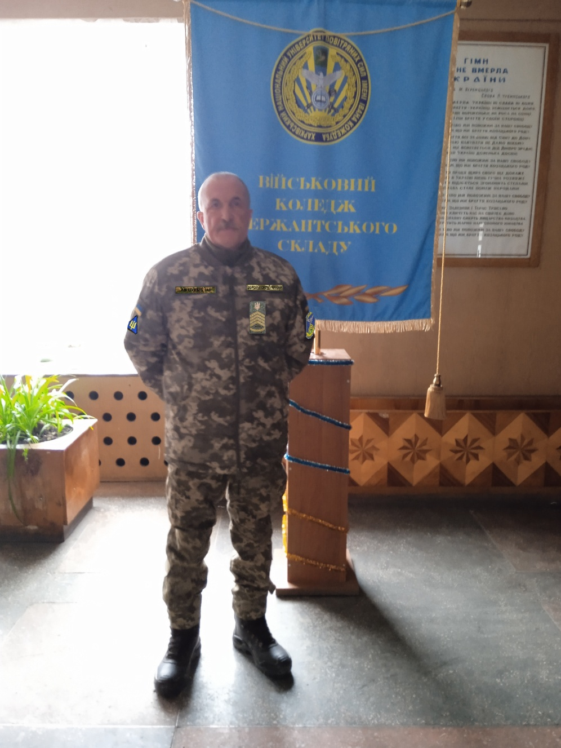
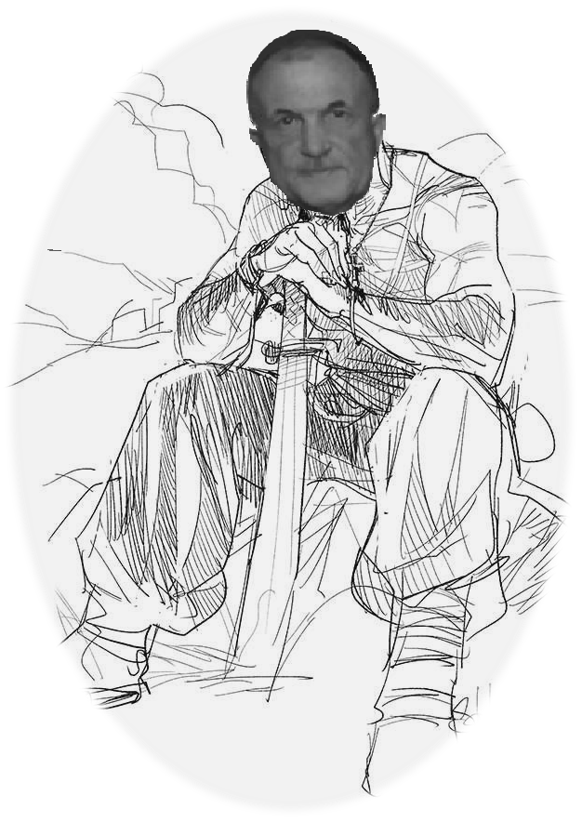
“СЛОВО! МОЯ ТИ ЄДИНАЯ ЗБРОЄ..!”
СЛАВА УКРАЇНІ! СЛАВА ЗСУ!
СЛАВА УКРАЇНСЬКІЙ ОСВІТІ !

